Slide 1
Алгоритмизация и программирование
Лекция 7

Slide 2

Принципы ООП

Slide 3

Инкапсуляция

Slide 4


Инкапсуляция
Без инкапсуляции
С инкапсуляцией

Slide 5


Инкапсуляция
Без инкапсуляции
С инкапсуляцией

Slide 6
 |  | Модификатор члена класса
 |  | public | protected | private
Место использования | Класс | + | + | +
 | Наследник | + | + | -
 | Внешний код: функции другие классы | + | - | -

Slide 7
Дружественные функции
class Accumulator{
private:
int m_value;
public:
Accumulator() { m_value = 0; }
void add(int value) { m_value += value; }
// Сделаем функцию reset() другом этого класса
friend void reset(Accumulator &accumulator);
};
// reset() теперь является другом класса Accumulator
void reset(Accumulator &accumulator)
{
// и может получить доступ к закрытым данным объектов Accumulator
accumulator.m_value = 0;
}
Accumulator acc;
acc.add(5); // добавляем 5 в накапливающий сумматор
reset(acc); // сбрасываем накапливающий сумматор в 0

Slide 8
Специальные функции-члены

Slide 9
Специальные функции-члены
MyBaseClass(); // Конструктор
~MyBaseClass(); // Деструктор
MyBaseClass(MyBaseClass const &); // Конструктор копирования
MyBaseClass(MyBaseClass &&); // Конструктор перемещения
MyBaseClass operator=(MyBaseClass const &); // Оператор присваивания
MyBaseClass operator=(MyBaseClass &&); // Конструктор перемещения

Slide 10
Конструкторы
MyBaseClass(); // По умолчанию
MyBaseClass(int a); // С параметром
MyBaseClass(int a=0);

Slide 11
Делегирующие конструкторы
MyBaseClass(int a){
// Много полезного кода
}
MyBaseClass(int a, int b){
MyBaseClass(a); // Что здесь происходит?
}
MyBaseClass(int a, int b): MyBaseClass(a){
}

Slide 12
Правило трёх, пяти, нуля
Правило Трех предполагает, что если вам нужно определить что-либо из конструктора копирования, оператора присваивания копированием или деструктора, то скорее всего вам нужно определить все три. [до C++11]
Правило Пяти предполагает, что если вам нужно определить что-либо из конструктора копирования, оператора присваивания копированием, конструктор перемещения и оператор присваивания перемещением или деструктора, то скорее всего вам нужно определить все три. [начиная с C++11]
Правило Нуля заключается в том, что тот сценарий, когда не нужно определять ничего из специальных функций-членов, должен быть предпочтительным:
Ваш класс определяет чисто значимый тип, и любое его состояние состоит из чисто значимых типов (например, примитивов).
Любые ресурсы, которые приходится задействовать состояниям вашего класса, управляются классами, которые специализируются исключительно на управлении ресурсами (например, умными указателями, файловыми объектами и т. д.).

Slide 13
Перегрузка операторов

Slide 14
Перегрузка операторов
Во-первых, почти любой существующий оператор в C++ может быть перегружен. Исключениями являются: условный оператор (?:), sizeof, оператор разрешения области видимости (::), оператор выбора члена (.), оператор выбора указателя на член (.*), typeid и операторы приведения типов.
Во-вторых, вы можете перегрузить только существующие операторы. Вы не можете создавать новые операторы или переименовывать существующие операторы. Например, вы не можете создать оператор ** для возведения в степень.
В-третьих, по крайней мере, один из операндов в перегруженном операторе должен быть пользовательского типа. Это означает, что вы не можете перегрузить оператор плюс для работы с одним числом int и одним числом double. Однако вы можете перегрузить оператор плюс для работы с числом int и Mystring.
В-четвертых, невозможно изменить количество операндов, поддерживаемых оператором.
Наконец, все операторы сохраняют свой приоритет и ассоциативность по умолчанию (независимо от того, для чего они используются), и это не может быть изменено

Slide 15
Перегрузка операторов
Обычная внешняя функция
Дружественная функция
Член класса

Slide 16
Перегрузка операторов
class Cents{
private:
int m_cents;
public:
Cents(int cents) { m_cents = cents; }
int getCents() const { return m_cents; }
};

Slide 17
Перегрузка операторов
class Cents
{
private:
int m_cents;
public:
Cents(int cents) { m_cents = cents; }
// складываем Cents + Cents с помощью дружественной функции
friend Cents operator+(const Cents &c1, const Cents &c2);
int getCents() const { return m_cents; }
};
// обратите внимание: эта функция не является функцией-членом!
Cents operator+(const Cents &c1, const Cents &c2)
{
return Cents(c1.m_cents + c2.m_cents);
}
int main()
{
Cents cents1(6);
Cents cents2(8);
Cents centsSum = cents1 + cents2;
std::cout << "I have " << centsSum.getCents() << " cents.\n";
}

Slide 18
Перегрузка операторов
class Cents
{
private:
int m_cents;
public:
Cents(int cents) { m_cents = cents; }
friend Cents operator+(const Cents &c1, int value);
friend Cents operator+(int value, const Cents &c1);
int getCents() const { return m_cents; }
};
Cents operator+(const Cents &c1, int value)
{
return { c1.m_cents + value };
}
Cents operator+(int value, const Cents &c1)
{
return { c1.m_cents + value };
}
int main()
{
Cents c1 = Cents(4) + 6;
Cents c2 = 6 + Cents(4);
std::cout << "I have " << c1.getCents() << " cents.\n";
std::cout << "I have " << c2.getCents() << " cents.\n";
}

Slide 19
Перегрузка операторов
Операторы присваивания (=), индекса ([]), вызова функции (()) и выбора члена (->) должны быть перегружены как функции-члены, потому что так требует язык.

Slide 20
Перегрузка операторов
class Cents{
private:
int m_cents;
public:
Cents(int cents) { m_cents = cents; }
// Перегрузка Cents + int
Cents operator+(int value);
int getCents() const { return m_cents; }
};
// обратите внимание: эта функция является функцией-членом!
// параметр cents в дружественной версии теперь неявный параметр *this
Cents Cents::operator+(int value)
{
return Cents(m_cents + value);
}
int main()
{
Cents cents1(6);
Cents cents2 = cents1 + 2;
std::cout << "I have " << cents2.getCents() << " cents.\n";
}

Slide 21
Перегрузка операторов
class Cents
{
private:
int m_cents;
public:
Cents(int cents=0): m_cents(cents){
}
// перегруженное приведение в int
operator int() const { return m_cents; }
int getCents() const { return m_cents; }
void setCents(int cents) { m_cents = cents; }
};

Slide 22
Перегрузка операторов
class Matrix
{
private:
double m_data[4][4]{};
public:
double& operator()(int row, int col);
double operator()(int row, int col) const; // для константных объектов
};
double& Matrix::operator()(int row, int col)
{
assert(col >= 0 && col < 4);
assert(row >= 0 && row < 4);
return m_data[row][col];
}
double Matrix::operator()(int row, int col) const
{
assert(col >= 0 && col < 4);
assert(row >= 0 && row < 4);
return m_data[row][col];
}
int main()
{
Matrix matrix;
matrix(1, 2) = 4.5;
std::cout << matrix(1, 2) << '\n';
}

Slide 23
Итератор

Slide 24
Итератор
Итератор — предоставляет последовательный доступ к элементам множества (контейнера), независимо от его внутреннего устройства.
Итератор предоставляет набор методов позволяющих:
Получить доступ к текущему элементу;
Переключится на следующий элемент множества;
Узнать достигнут ли конец множества.
begin() – позволяет получить итератор на начало контейнера;
end() – позволяет получить итератор на конец контейнера (элемент за последним);
* (оператор звёздочка) – позволяет получить доступ к текущему элементу;
++ (инкремент) – позволяет перейти на следующий элемент;
+ N – позволяет перейти на N элементов вперёд (работает не для всех).
Если нужно брать элементы в обратном порядке: rbegin(), rend()

Slide 25
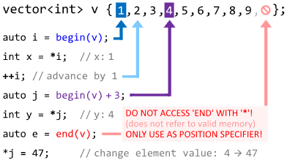
Итератор

Slide 26
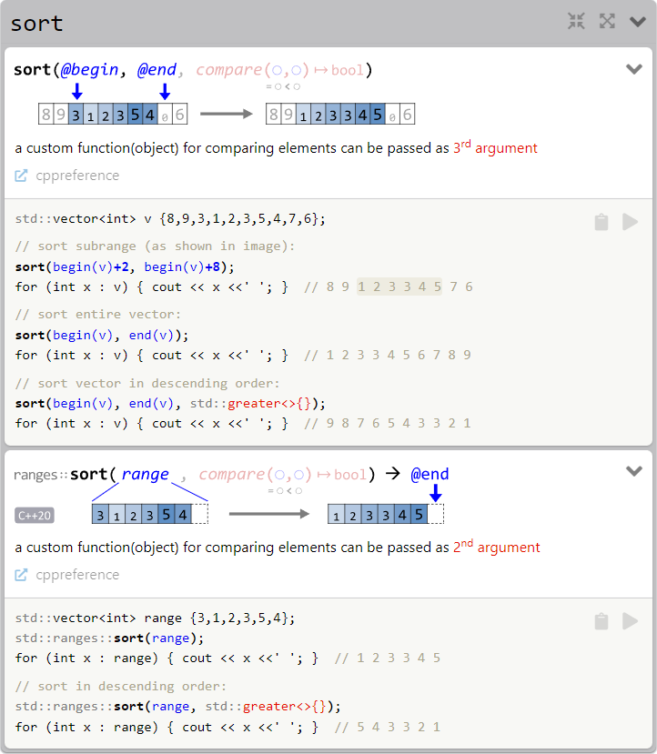
hackingcpp.com
en.cppreference.com

